Slide 1



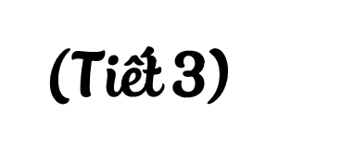
Thứ … ngày … tháng … năm …

Slide 2



Slide 3

1
Đặt tính rồi tính.
47 + 43
43 + 47
65 + 28
28 + 65
47
43
43
47
65
28
28
65
+
+
+
+
90
90
93
93
Trong một tổng, khi đổi chỗ các số hạng cho nhau thì kết quả không thay đổi.

Slide 4
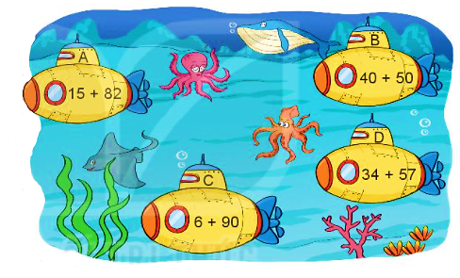
2
Nêu tên các tàu ngầm theo thứ tự kết quả của phép tính từ bé đến lớn.
26
90
26
97
26
26
91
96
26
26
26
26
B
D
C
A

Slide 5
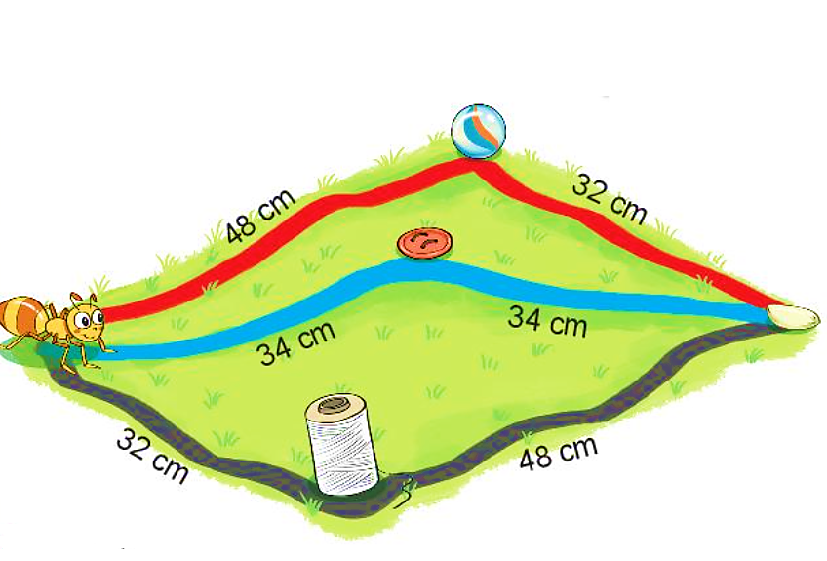
3
Chọn câu trả lời đúng.
Con đường nào ngắn nhất để kiến vàng bò đến hạt gạo?
48 + 32=
80
34 + 34=
68
32 + 48=
80
A. Đường màu đỏ
B. Đường màu xanh
C. Đường màu đen

Slide 6
4
Tính.
23 + 27 + 1
45 + 45 + 2
= 50 + 1
= 90 + 2
= 51
= 92
58 + 12 + 3
69 + 11 + 4
= 70 + 3
= 80 + 4
= 73
= 84

Slide 7


